Slide 1
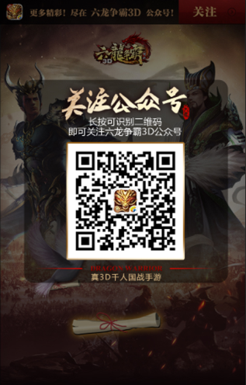
关注

Slide 2
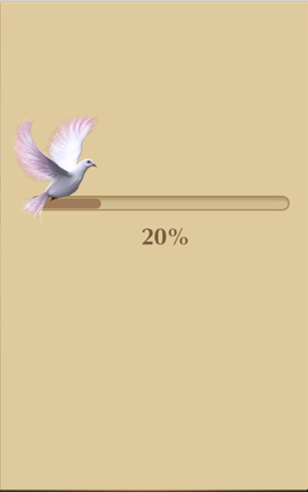
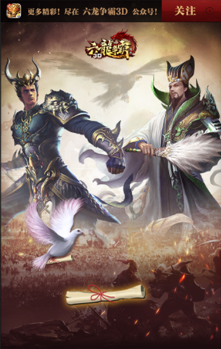
Lording＆首页

Slide 3
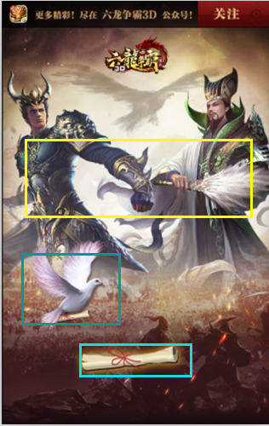
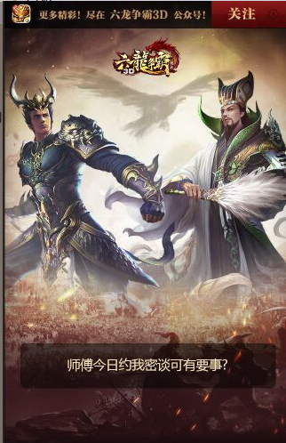
首页
文案：
姜维：师傅今日约我密谈可有要事?
诸葛亮：传说每隔十年会出现一只测缘的鸽子。为师带你长长见识。
出现顺序：
1.姜维和诸葛亮出现并进行对话。
2.蓝色框的鸽子飞过并向下放下个信。
3.信到达绿色位置发光并可点击。
发光，会晃动提示。

Slide 4
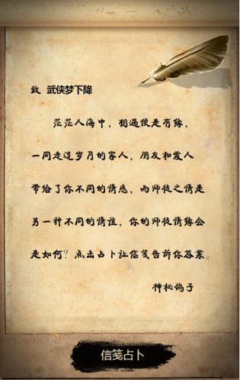
信纸界面

Slide 5

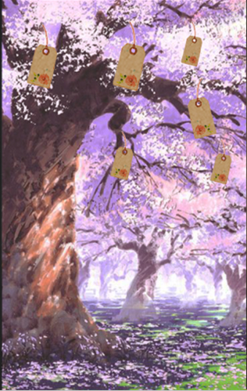
信笺占卜
出现浮层的时候玩家就可以直接摇晃
摇动手机后，树上的信笺飘落并出现占卜结果。

Slide 6
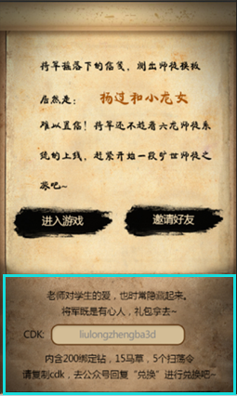
信笺占卜
占卜5种情况随机出现1种。
a.杨过和小龙女
b.菩提老祖和孙悟空
c.花千骨和白子画
d.风清扬和令狐冲
e.洪七公和郭靖
概率同等为1/5。
此处类似刮奖进入先隐藏，蓝色框住位置触碰后会出现内容。
（进入页面0.5S后该灰色地方会变得透明闪烁提示玩家触碰）

Slide 7
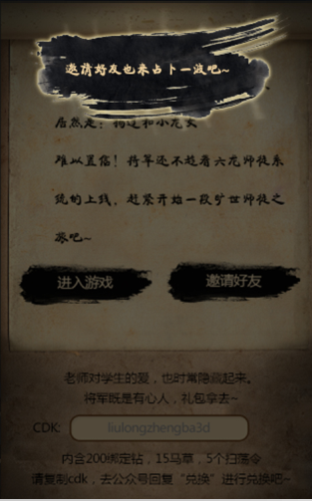
分享好友

Slide 8
将军摇落下的信笺，测出师徒模板居然是：杨过和小龙女
难以置信！将军还不趁着六龙师徒系统上线，开启一段苦尽甘来的师徒之恋吧~
将军摇落下的信笺，测出师徒模板居然是：风清扬和令狐冲
难以置信！将军还不趁着六龙师徒系统上线，上演一段相见恨晚的师徒之情吧~
将军摇落下的信笺，测出师徒模板居然是：菩提老祖和孙悟空
难以置信！将军还不趁着六龙师徒系统上线，开启一段亦师亦友的师徒之情吧~
占卜5种情况随机出现1种。
a.杨过和小龙女
b.菩提老祖和孙悟空
c.花千骨和白子画
d.风清扬和令狐冲
e洪七公和郭靖
概率同等为1/5。
将军摇落下的信笺，测出师徒模板居然是：洪七公和郭靖
难以置信！将军还不趁着六龙师徒系统上线，开启一段赤诚相待的师徒之情吧~
将军摇落下的信笺，测出师徒模板居然是：花千骨和白子画
难以置信！将军还不趁着六龙师徒系统上线，开启一段痛彻心扉的师徒之恋吧~

